Slide 1
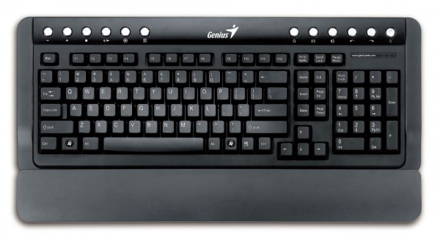
6
ТЕМА: КЛАВИАТУРА. НАЗНАЧЕНИЕ КЛАВИШ
7
ПО ГОРИЗОНТАЛИ
1. Клавиша для специальных действий.
2. Клавиша для удаления символа слева от курсора.
3. Клавиша для включения дополнительной цифровой клавиатуры.
4. Клавиша для отмены действий.
5. Клавиша для удаления символа справа от курсора.
ПО ВЕРТИКАЛИ
6. Клавиша для переключения с больших/малых букв (1 раз) .
7. Клавиша для отделения символов друг от друга ( слово на русском языке записать английскими буквами) .
8. Клавиша для переключения с больших/малых букв (на длительное время) .
9. Клавиша для специальных действий.
10 . Клавиша ввода.
.
8
1
2
9
3
10
4
5

